Slide 1
Rukous Jeesuksen nimessä:
Kääntymistä toisaalta Isän puoleen, toisaalta maailmaan päin
Käännymme Isän puoleen Jeesuksen kautta
- rukoilemme omasta ja toisten puolesta
2. Käännymme maailmaan ja vastustajaan
päin Jeesuksen valtuutettuina edustajina
- julistamme evankeliumia, välitämme ja toimeenpanemme siunauksia

Slide 2
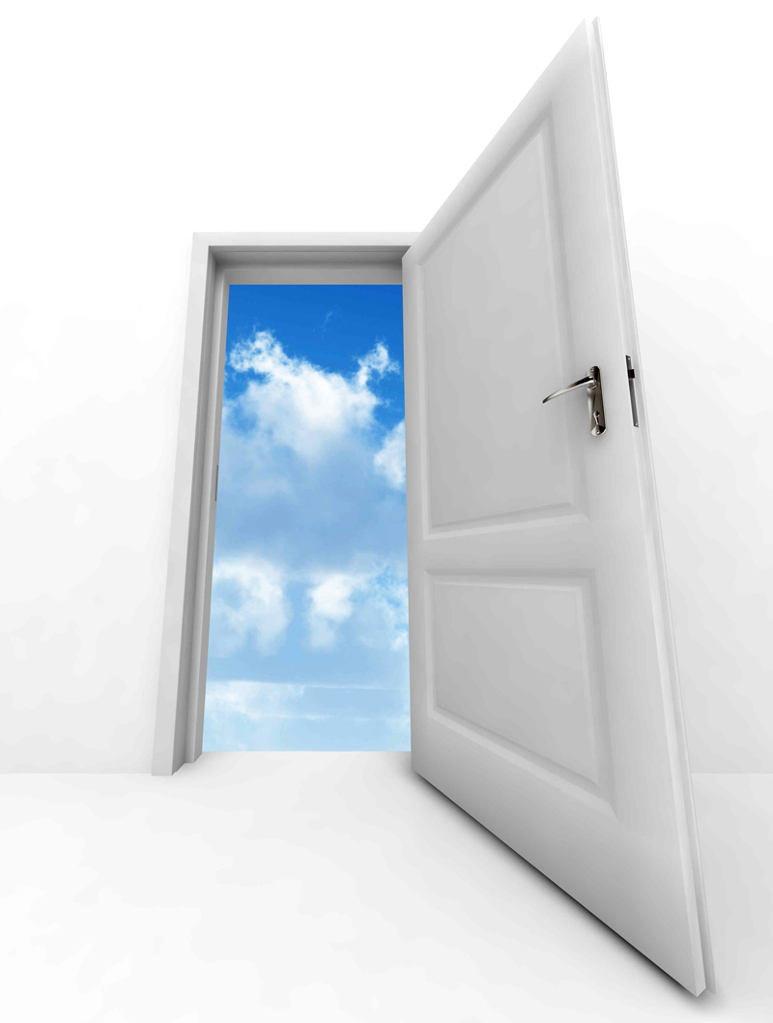
Kääntyminen Isän puoleen Jeesuksen nimessä
Saamme tulla Isän eteen
Jeesuksen ansion perusteella
– OVI ON AUKI!
Hepr. 10:19,22: Koska meillä -- on luja luottamus siihen, että meillä Jeesuksen veren kautta on pääsy kaikkeinpyhimpään,
niin käykäämme esiin totisella sydämellä, täydessä uskon varmuudessa, sydän vihmottuna puhtaaksi pahasta omastatunnosta

Slide 3
Ef. 2:4-6
Jumala, joka on laupeudesta rikas,
suuren rakkautensa tähden,
jolla hän on meitä rakastanut,
on tehnyt meidät,
jotka olimme kuolleet rikoksiimme,
eläviksi Kristuksen kanssa
– armosta te olette pelastetut –
ja yhdessä hänen kanssaan herättänyt ja
yhdessä hänen kanssaan asettanut meidät taivaallisiin Kristuksessa Jeesuksessa

Slide 4
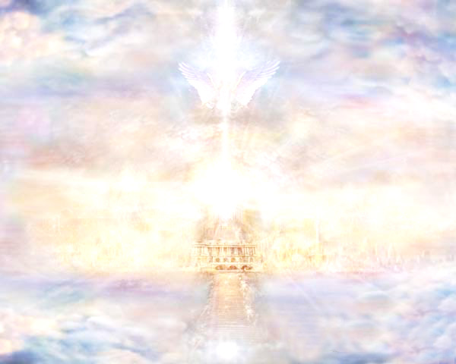
Kun tulemme Isän valtaistuimen eteen Jeesuksen nimessä, sanomme:
”Isä, tulen eteesi
Sinun Poikasi ansion perusteella
ja Hänen valtuutuksellaan,
uskon kautta Hänen vereensä
- en omassa voimassani,
en oman ansioni perusteella.”

Slide 5
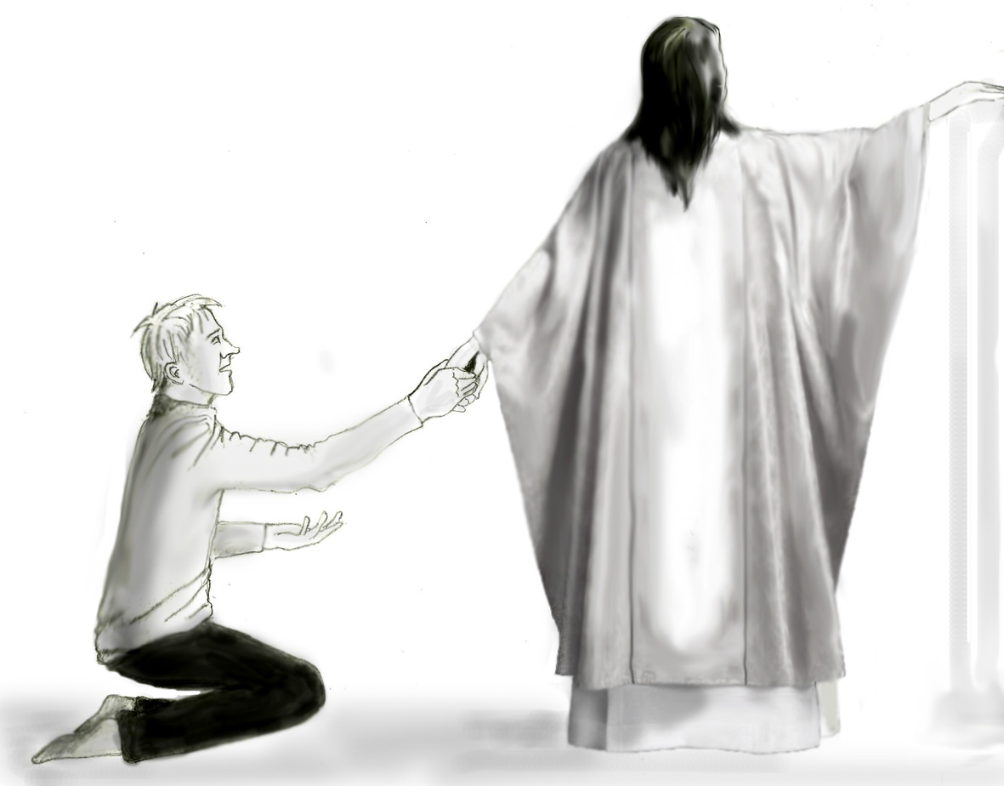
Kun rukoilet Jeesuksen nimessä, on kuin pitäisit Hänen kädestään,
ja Hän laskee toisen kätensä
Isän valtaistuimelle.

Slide 6
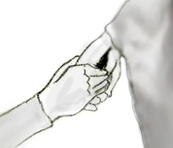
KÄDEN ON OLTAVA JEESUKSEN KÄDESSÄ!
Emme voi pyytää Jumalalta mitään
omalta pohjaltamme .
Rukouksemme
eivät toimi
irrallaan Jeesuksen työstä.

Slide 7
Rukouksen ”toimintamekanismi”,
joka perustuu Jeesuksen nimeen:
Jeesuksen nimi
vahvistaa pyyntösi Hänen vuodattamansa
veren perusteella.
Jeesuksen nimi
liittää pyyntösi
Hänen välimiehen- ja sovittajantyönsä piiriin Isän edessä.

Slide 8
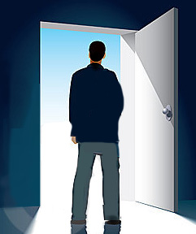
2. Meillä on Jeesus-nimessä valtuutus rukoilla auktoriteetilla ja vedota Jumalan lupauksiin ja ominaisuuksiin
NYT KUN OVI ON AUKI,
SAAMME KÄYDÄ
ROHKEASTI SISÄÄN!
Joh. 16: 23-14: Jos te anotte jotakin Isältä, on hän sen teille antava minun nimessäni. Tähän asti te ette ole anoneet mitään minun nimessäni; anokaa, niin te saatte, että teidän ilonne olisi täydellinen.

Slide 9
Muistolause 1:
1 Joh. 5:14-15
Tämä on se uskallus, joka meillä on häneen,
että jos me jotakin anomme
hänen tahtonsa mukaan,
niin hän kuulee meitä. Ja jos me tiedämme hänen kuulevan meitä, mitä ikinä anommekin,
niin tiedämme, että meillä myös on kaikki se, mitä olemme häneltä anoneet.

Slide 10
Muistolause 2:
Hepr. 4:16
Käykäämme uskalluksella
armon istuimen eteen,
että saisimme laupeuden ja
löytäisimme armon,
avuksemme oikeaan aikaan.

Slide 11
Mihin voimme vedota rukoillessamme Isää Jeesuksen nimen arvovallalla?
Vetoa Jumalan nimen kunniaan
- Ensisijainen asia, johon meidän tulee vedota.
Monet asiat häpäisevät Jumalan nimeä, jos ne saavat jatkua.
Matt. 6:10 ”Pyhitetty olkoon Sinun nimesi, tulkoon sinun valtakuntasi. ” ”Sillä Sinun on valtakunta, ja voima ja kunnia ..” Joos. 7:9 "Miten sinä pelastat oman nimesi kunnian?"

Slide 12
2. Vetoa Jumalan asemaan ja suhteeseen
itseesi nähden
Jumala on Luojasi, sinä olet Hänen kättensä tekoa.
Hänen luomuksenaan,
jonka on tarkoitus tuoda Hänelle kunniaa,
sinulla on oikeus rukoilla ja vedota Luojaan.
Ps. 119:73. Sinun kätesi ovat minut tehneet ja valmistaneet; anna minulle ymmärrys oppiakseni sinun käskysi.

Slide 13
Apt. 17:26-28 Hän on tehnyt koko ihmissuvun yhdestä ainoasta asumaan kaikkea maanpiiriä ja on säätänyt heille määrätyt ajat ja heidän asumisensa rajat, että he etsisivät Jumalaa.
Vetoamme tähän ja etsimme Jumalaa!
Kunnioittaen Luojaa me rukoilemme
Hänen suunnitelmiensa ja
tarkoitusperiensä toteutumista
kaikessa elämäämme liittyvässä!

Slide 14
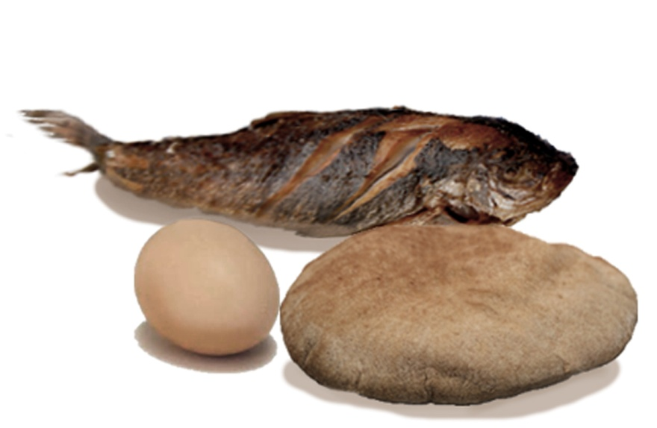
Jumala on Isäsi
Room. 8:15. -- te olette saaneet lapseuden hengen, jossa me huudamme:
"Abba! Isä!"
Matt. 7:11 Jos siis te, jotka olette pahoja, osaatte antaa lapsillenne hyviä lahjoja, kuinka paljoa ennemmin teidän Isänne, joka on taivaissa, antaa sitä, mikä hyvää on, niille, jotka sitä häneltä anovat!
Vetoa siihen, että Jumala on hyvä isä, joka antaa kalan, munan ja leivän!

Slide 15
Jumala on Auttajasi
Ps. 46:2 Jumala on turvamme ja linnamme, auttajamme hädän hetkellä.
2. Aik. 16:9 Herran silmät tarkkaavat kaikkea maata, että hän voimakkaasti auttaisi niitä, jotka ovat ehyellä sydämellä antautuneet hänelle.
Matt. 28:20 minä olen teidän kanssanne joka päivä maailman loppuun asti.
Room. 10:12 - kaikkien Herra, rikas antaja kaikille, jotka häntä avuksi huutavat.

Slide 16
Jumala on Lunastajasi, ja sinä olet Hänen omaisuuttaan
Herra ei laiminlyö rooliaan lunastajana eikä unohda Lunastajan-nimeään.
Jes. 41:14 Älä pelkää-- sinä Israelin vähäinen väki: minä autan sinua, sanoo Herra, ja sinun lunastajasi on Israelin Pyhä.
Ps. 119:94 Sinun omasi minä olen, pelasta minut.
Joh. 17:10 kaikki minun omani ovat sinun, ja sinun omasi ovat minun - ja minä olen kirkastettu heissä.

Slide 17
3. Vetoa Jumalan ominaisuuksiin
Vetoa Jumalan armoon ja rakkauteen
Näihin ominaisuuksiin vedotaan Raamatussa kaikkein useimmin.
Jaak. 5:11 Herra on laupias ja armahtavainen.
1 Piet. 5:12 -- se armo, jossa te olette, on Jumalan totinen armo.
Joh. 1:14 Hän oli täynnä armoa ja totuutta.

Slide 18
3. Vetoa Jumalan ominaisuuksiin
Vetoa Jumalan armoon ja rakkauteen
Vetoa Jumalan oikeudenmukaisuuteen
Voimme pyytää Häntä, joka on täysin vanhurskas, toimimaan vanhurskauden ja oikeuden puolesta.
Ps. 97:2 Vanhurskaus ja oikeus ovat hänen valtaistuimensa perustus.
Luuk. 18:7: Eikö Jumala toimittaisi oikeutta valituillensa, jotka häntä yötä päivää avuksi huutavat, ja viivyttäisikö hän heiltä apuansa?

Slide 19
3. Vetoa Jumalan ominaisuuksiin
Vetoa Jumalan armoon ja rakkauteen
Vetoa Jumalan oikeudenmukaisuuteen
Vetoa Jumalan uskollisuuteen
2. Tim. 2:13: jos me olemme uskottomat, pysyy kuitenkin hän uskollisena; sillä itseänsä kieltää hän ei saata.
Daavid vetosi Jumalan uskollisuuteen: "Sinä uskollinen, sinä vanhurskas, vastaa minulle!" Ps. 143:1

Slide 20
4. Vetoa Jumalan Sanaan ja sen lupauksiin
Vetoa siihen, mitä Jumala itse
sanoo sanassaan! Jumalan sana ei voi raueta tyhjiin!
2. Kor. 1:20: Sillä niin monta kuin Jumalan lupausta on, kaikki ne ovat hänessä (Kristuksessa) "on"; sentähden tulee hänen kauttaan myös niiden "amen", Jumalalle kunniaksi meidän kauttamme.

Slide 21
Matt.7:8 Sillä jokainen anova saa, ja etsivä löytää, ja kolkuttavalle avataan.
Jaak.1:5 jos joltakin teistä puuttuu viisautta, anokoon sitä Jumalalta, joka antaa kaikille alttiisti ja soimaamatta, niin se hänelle annetaan.
Fil. 4:6-7 Älkää mistään murehtiko, vaan kaikessa saattakaa pyyntönne rukouksella ja anomisella kiitoksen kanssa Jumalalle tiettäväksi, ja Jumalan rauha, joka on kaikkea ymmärrystä ylempi, on varjeleva sydämenne ja ajatuksenne Kristuksessa Jeesuksessa.

Slide 22
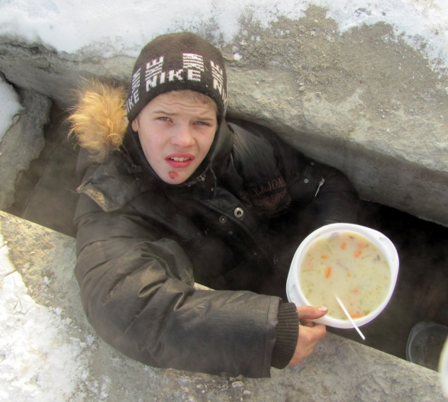
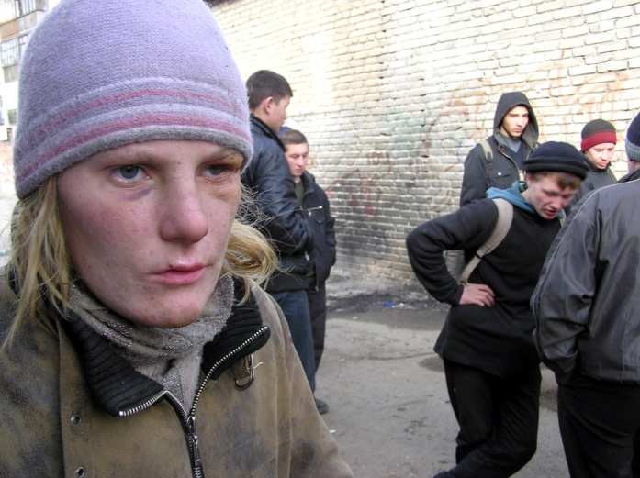
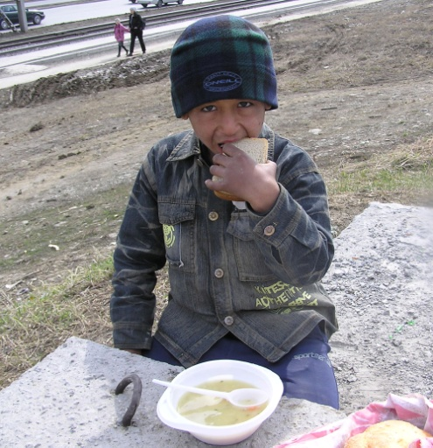
5. Vetoa ihmisten murheisiin ja tarpeisiin
Jos me säälimme kärsiviä,
kuinka paljon enemmän Jumala,
joka on rakkaus, säälii heitä!
Matt. 9:36 Ja nähdessään kansanjoukot hänen tuli heitä sääli, kun he olivat nääntyneet ja hyljätyt niinkuin lampaat, joilla ei ole paimenta.

Slide 23
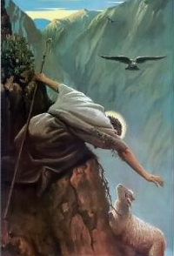
Jeesus on Hyvä Paimen. Vetoa Hänen omaan vertaukseensa!
Matt. 18: 12 Mitä arvelette? Jos jollakin ihmisellä on sata lammasta ja yksi niistä eksyy, eikö hän jätä niitä yhdeksää-kymmentä yhdeksää vuorille ja mene etsimään eksynyttä?
Joh. 10:11 Minä olen se hyvä paimen. Hyvä paimen antaa henkensä lammasten edestä.

Slide 24
6. Vetoa aiempaan Jumalan apuun
Daavid muistutti Jumalan aiemmista armotöistä: "Sinä olet aina ollut minun apuni. Älä nytkään jätä minua." Ps. 27:9. Ps. 78
2. Kor. 1:10 Hän pelasti meidät niin suuresta kuolemanvaarasta, ja yhä pelastaa, ja häneen me olemme panneet toivomme, että hän vielä vastakin pelastaa.
Vetoa Raamatun ennakkotapauksiin!

Slide 25
7. Vetoa Jeesuksen vereen
Voimakkain asia, johon voimme vedota!
Room. 8:32: Hän, joka ei säästänyt omaa Poikaansakaan, vaan antoi hänet alttiiksi kaikkien meidän edestämme, kuinka hän ei lahjoittaisi meille kaikkea muutakin
hänen kanssansa?

Slide 26
Tuo Isän eteen Jeesuksen haavat; muistuta Isää Getsemanen tuskasta ja Jeesuksen huudosta,
kun hän rukoili ja taisteli maailman pelastuksen puolesta.
Muistuta Isää maailman pimeimmästä hetkestä Golgatalla, kun Hänen Poikansa kärsi meidän tähtemme.
Vetoa Jeesuksen voittoisaan huutoon: "Se on täytetty!" (Wesley Duewel)

Slide 27
Mitä enemmän ja täydemmin koet
elämistä ja rukoilemista
Jeesuksen nimessä,
sitä vapaammin ja rohkeammin
pystyt lähestymään Isää
Jeesuksen nimen auktoriteetilla.

Slide 28
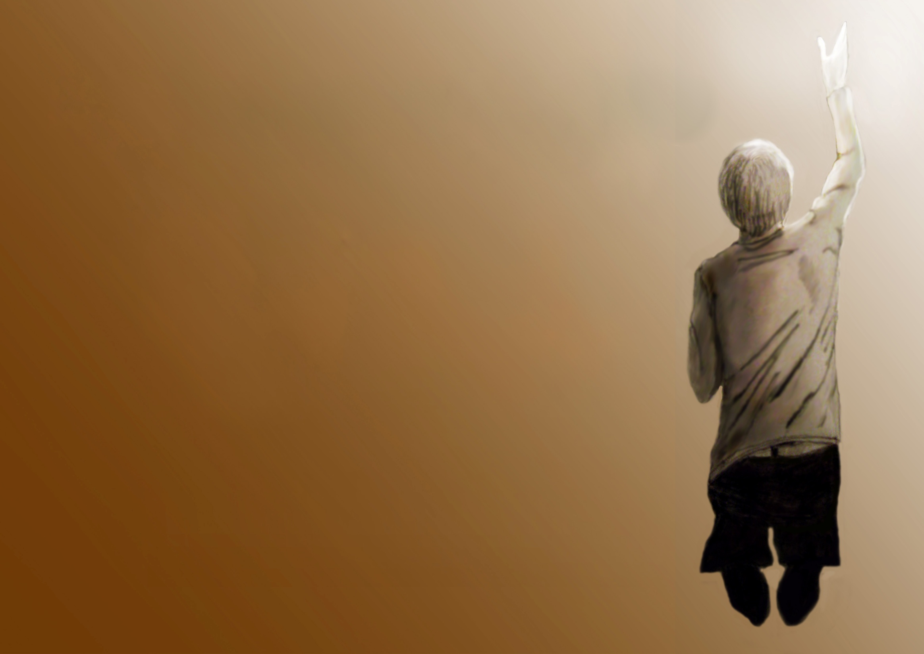
Ovi on auki,
ja saamme rohkeasti
käydä sisälle pyyntöinemme!

